Slide 1
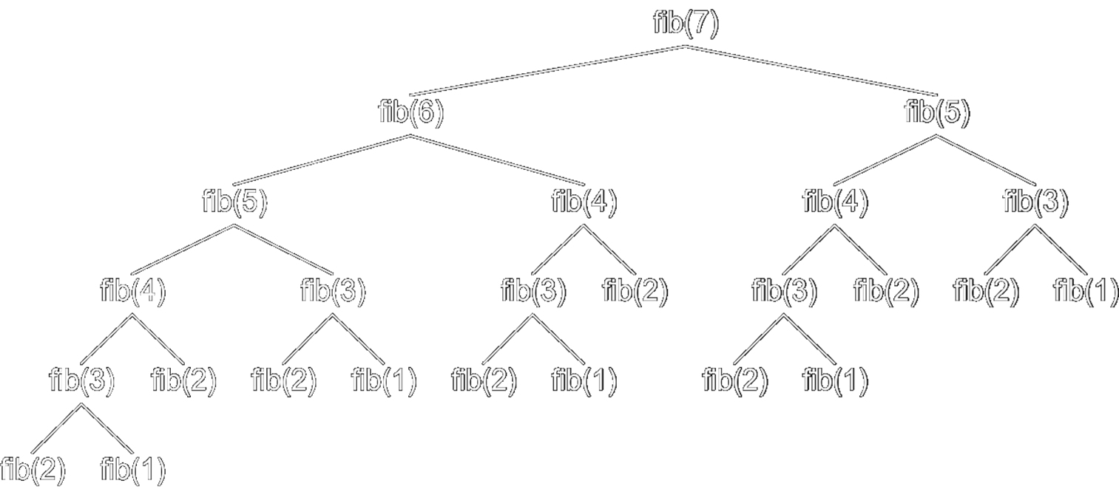
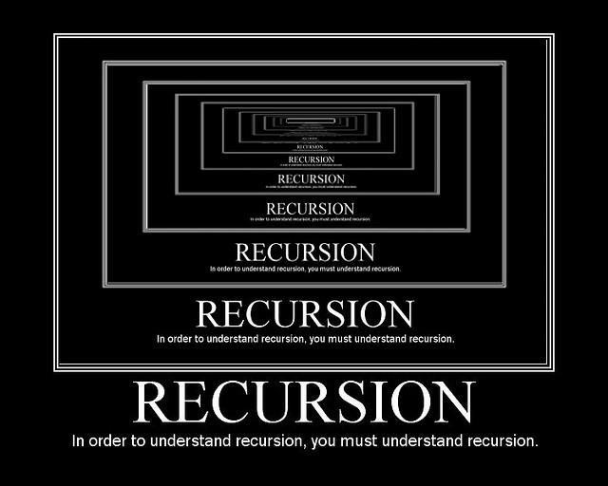


Рекурсия
Увод в алгоритмите
Учителски екип
Обучение за ИТ кариера
https://it-kariera.mon.bg/e-learning/

Slide 2

Съдържание
Какво е рекурсия
Рекурсивни решения на познати задачи
Пряка и косвена рекурсия
Предварително и последващо действие
Рекурсивно чертане
Рекурсия или итерации

Slide 3
Какво е рекурсия?
Техника за решаване на задачи чрез разделянето ѝ на подзадачи от същия тип
Включва самоизвикване на функция
Функцията трябва да има основен случай (край, дъно)
Всяка стъпка трябва да води към основния случай
Sum(array)
array[0] + Sum(sub-array)
1 | 2 | 3 | 4 | 5
1
2 | 3 | 4 | 5

Slide 4
Сбор (сума) на елементите на масив – Пример
Sum(n - 1)
1
2 | 3 | 4
Sum(n)
Sum((n – 1) - 1)
1 | 2 | 3 | 4
1
2
3 | 4
Sum(((n – 1) - 1) – 1)
1
2
3
4
Основен случай

Slide 5
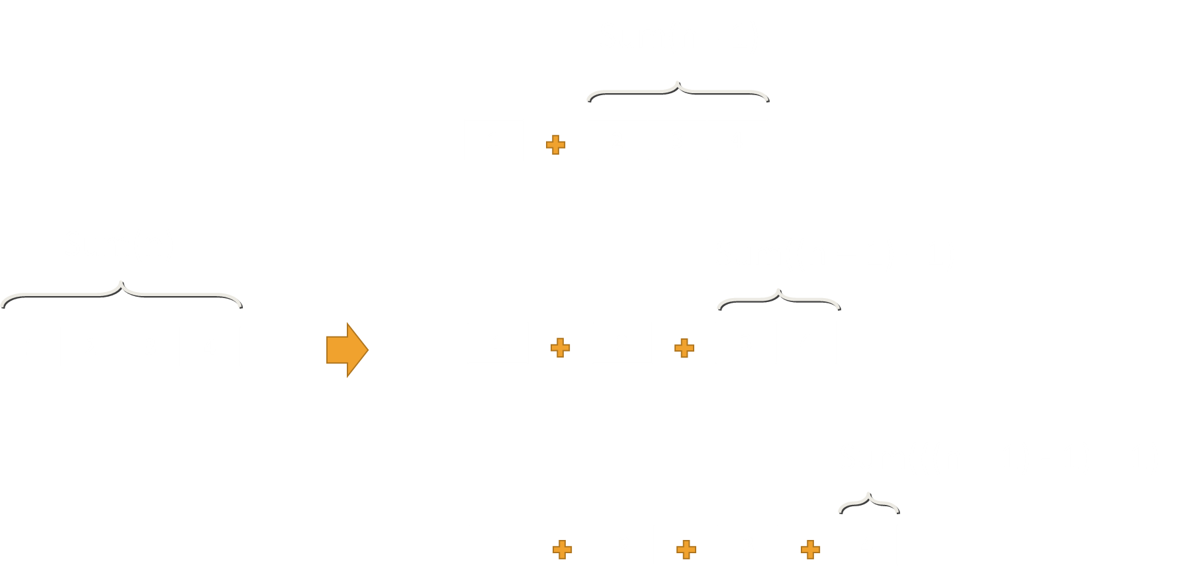
Задача: Сума на масив
Създайте рекурсивен метод, който:
Намира сбора на всички числа, съхранявани в int[] array
Позволява въвеждане на числа от клавиатурата (конзолата)
1 2 3 4
10
-1 0 1
0

Slide 6
Решение: Сума на масив
static int Sum(int[] array, int index)
{
if (index == array.Length - 1)
{
return array[index];
}
return array[index] + Sum(array, index + 1);
}
Основен случай

Slide 7
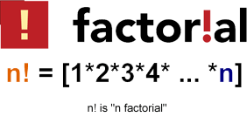
Рекурсивен факториел – Пример
Рекурсивна дефиниция на n! (n факториел):
n! = n * (n–1)! for n > 0
0! = 1
5! = 5 * 4!
4! = 4 * 3!
3! = 3 * 2!
2! = 2 * 1!
1! = 1 * 0!
0! = 1
Рекурсивни извиквания
Основен случай (дъно)

Slide 8
Задача: Рекурсивен факториел
Създайте рекурсивен метод, който изчислява n!
Въведете n от клавиатурата
5
120
10
3628800

Slide 9
Решение: Рекурсивен факториел
static long Factorial(int num) { if (num == 0)
{
return 1;
}
return num * Factorial(num - 1); }
основен случай, край, дъно
рекурсивно извикване

Slide 10
Пряка и косвена рекурсия
void A() {
…
A();
}
Пряка рекурсия
Метод извиква себе си
Непряка (косвена) рекурсия
Метод А извиква метод B, а Метод B извиква Метод А
Или A → B → C → A
void A() {
…
B();
}
void B() {
…
A();
}

Slide 11
Предварително и последващо действие
Рекурсивните методи имат 3 части:
Предварително действие (преди извикване на рекурсията)
Рекурсивно извикване (стъпка навътре)
Последващо действие (след връщане от рекурсията)
static void Recursion() { // предварително действие
Recursion();
// последващо действие }

Slide 12
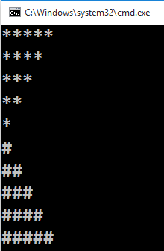
Задача: Рекурсивно чертаене
Cъздайте рекурсивен метод, който чертае следната фигура
5

Slide 13
Предварителни и последващи действия – пример
static void PrintFigure(int n)
{
if (n == 0) // дъно на рекурсията
return;
// предварително действие: отпечатва n звездички
Console.WriteLine(new string('*', n));
// рекурсивно извикване: отпечатва фигура с размер n-1
PrintFigure(n - 1);
// последващо действие: отпечатва n хештаг-а # (диез)
Console.WriteLine(new string('#', n));
}

Slide 14
Производителност: Рекурсия срещу итерации (цикъл)
Рекурсивните обръщения са малко по-бавни от итерациите
Параметрите и върнатите стойности минават през стека на всяка стъпка
Предпочита се за линейни изчисления (без разклонени обръщения)
Рекурсивен факториел:
Итеративен факториел:
static long RecurFact(int n) { if (n == 0)
return 1; else
return n * Fact(n - 1); }
static long IterFact(int num) { long result = 1;
for (int i = 1; i <= n; i++)
result *= i;
return result; }

Slide 15
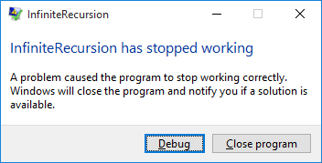
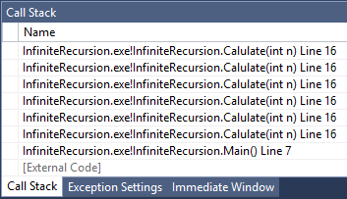

Безкрайна рекурсия
Безкрайна рекурсия == метод, извикващ себе си безкрайно
Обикновено, безкрайна рекурсия == грешка в програмата
Липсва край (дъно) на рекурсията или е грешно зададено
В C# / Java / C++ предизвиква грешка "stack overflow"
static long Calulate(int n)
{
return Calulate(n + 1);
}

Slide 16
Рекурсията може да бъде и вредна!
Когато се използва неправилно, рекурсията може да отнеме прекалено много памет и изчислителна мощ
static decimal Fibonacci(int n)
{
if ((n == 1) || (n == 2))
return 1;
else
return Fibonacci(n - 1) + Fibonacci(n - 2);
}
static void Main()
{
Console.WriteLine(Fibonacci(10)); // 89
Console.WriteLine(Fibonacci(50)); // това ще увисне!
}

Slide 17
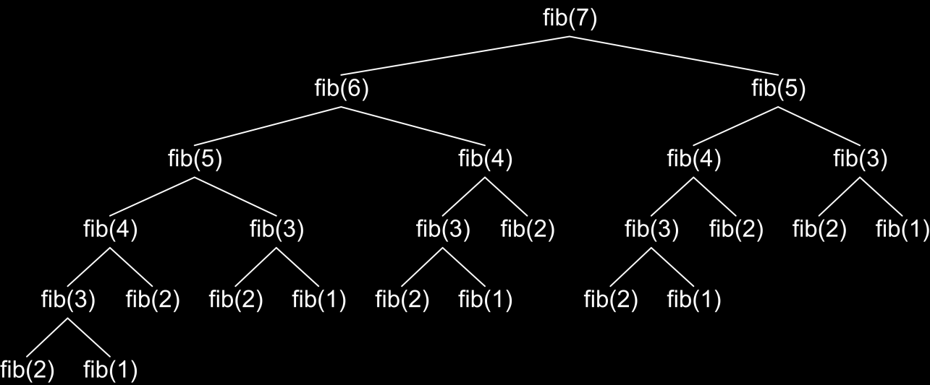
Как работи рекурсивното изчисляване на членовете на редицата на Фибоначи?
fib(n) прави около fib(n) рекурсивни обръщения
Една и съща стойност се изчислява многократно!

Slide 18
Кога да се ползва рекурсия?
Избягвайте рекурсия, когато съществува очевиден итеративен алгоритъм
Примери: факториел, числа на Фибоначи

Slide 19

Обобщение
Рекурсията имаме когато метод извиква сам себе си
Тя трябва да има дъно(край), където спира
Предварителни действия са тези преди рекурсивното извикване - те се изпълняват в реда на извикване
Последващи са тези след него - те се изпълняват в обратен ред
Рекурсията може да бъде и вредна, когато не се използва правилно

Slide 20
Рекурсия
https://it-kariera.mon.bg/e-learning/

Slide 21




Министерство на образованието и науката (МОН)
Настоящият курс (презентации, примери, задачи, упражнения и др.) е разработен за нуждите на Национална програма "Обучение за ИТ кариера" на МОН за подготовка по професия "Приложен програмист"
Курсът е базиран на учебно съдържание и методика, предоставени от фондация "Софтуерен университет" и се разпространява под свободен лиценз CC-BY-NC-SA

